Slide 1
공공데이터를 활용한 지하철 역 주변 시설 검색
Week 5

Slide 2
진행 내용
더 많은 데이터 불러오기
GoogleMapClass UI 변경
Naver API 추가
JSON

Slide 3
더 많은 데이터 불러오기

Slide 4
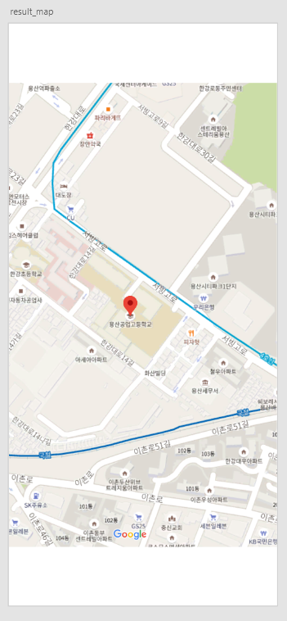
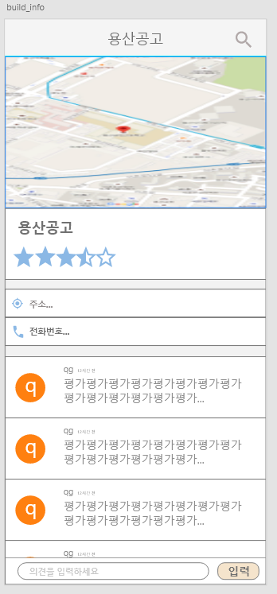
GoogleMapClss UI 변경

Slide 5
Naver API 추가
지역 검색 API 추가
전화번호, Link를 받아오기 위해
JSON과 XML 형식

Slide 6
JSON
JavaScript Object Notation, JavaScript 기반 경량의 data 교환 형식
경량이기 때문에 XML 대체해서 많이 사용되고 있음
형식: “key”: “value”

Slide 7
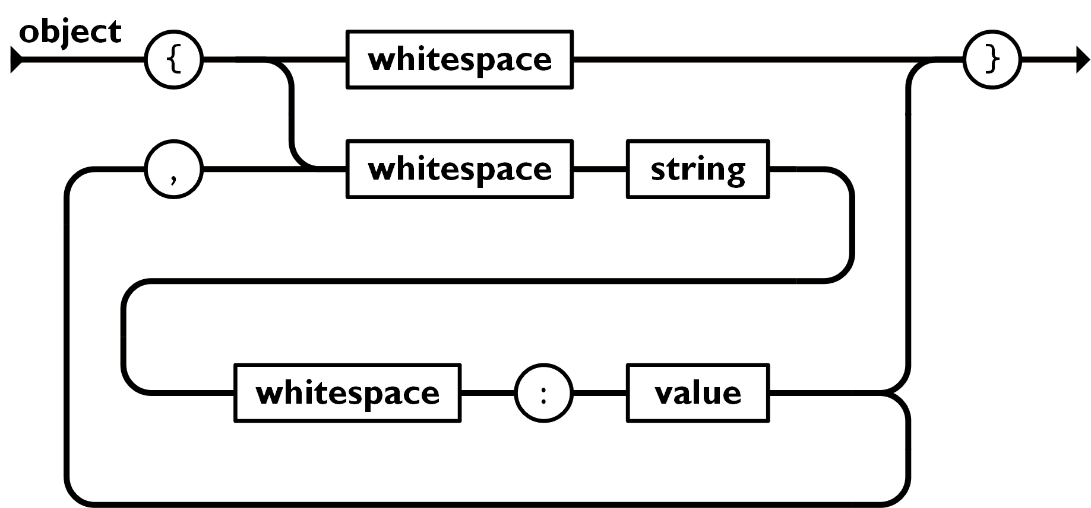
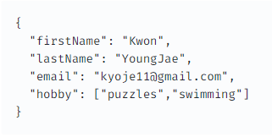
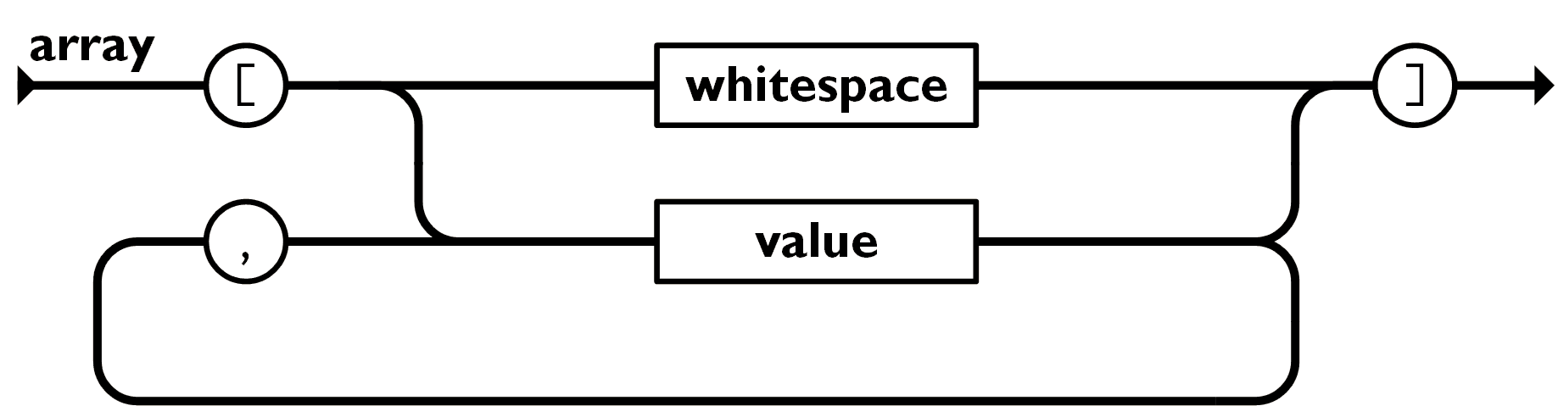
JSON

Slide 8
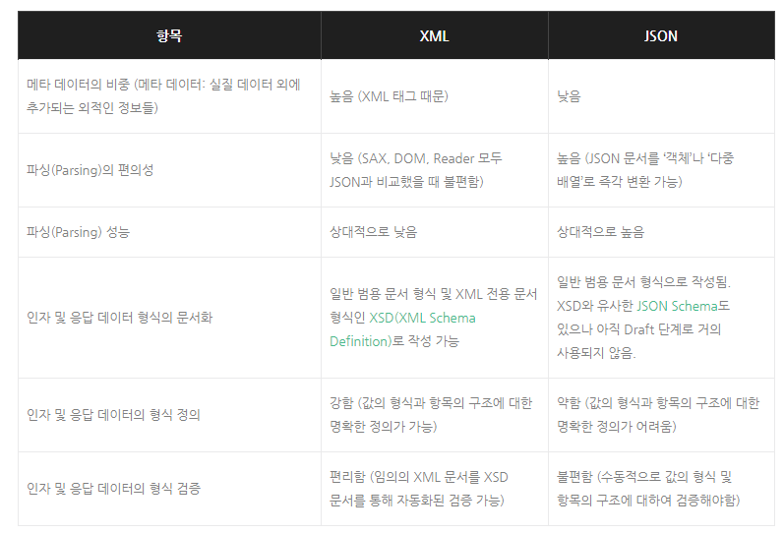
JSON vs XML

Slide 9
JSON - Parsing

